Slide 1
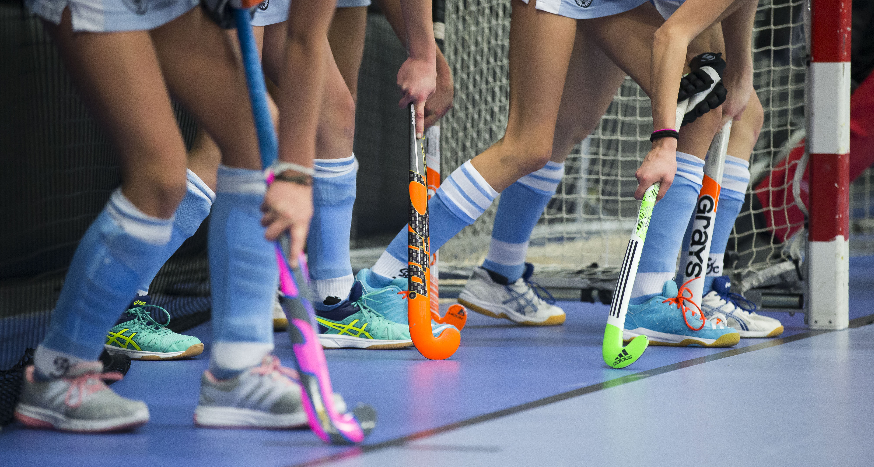
KICK-OFF ZAALSEIZOEN 2025-2026 Donderdag 13 november 2025
DISTRICT
NOORD-HOLLAND

Slide 2
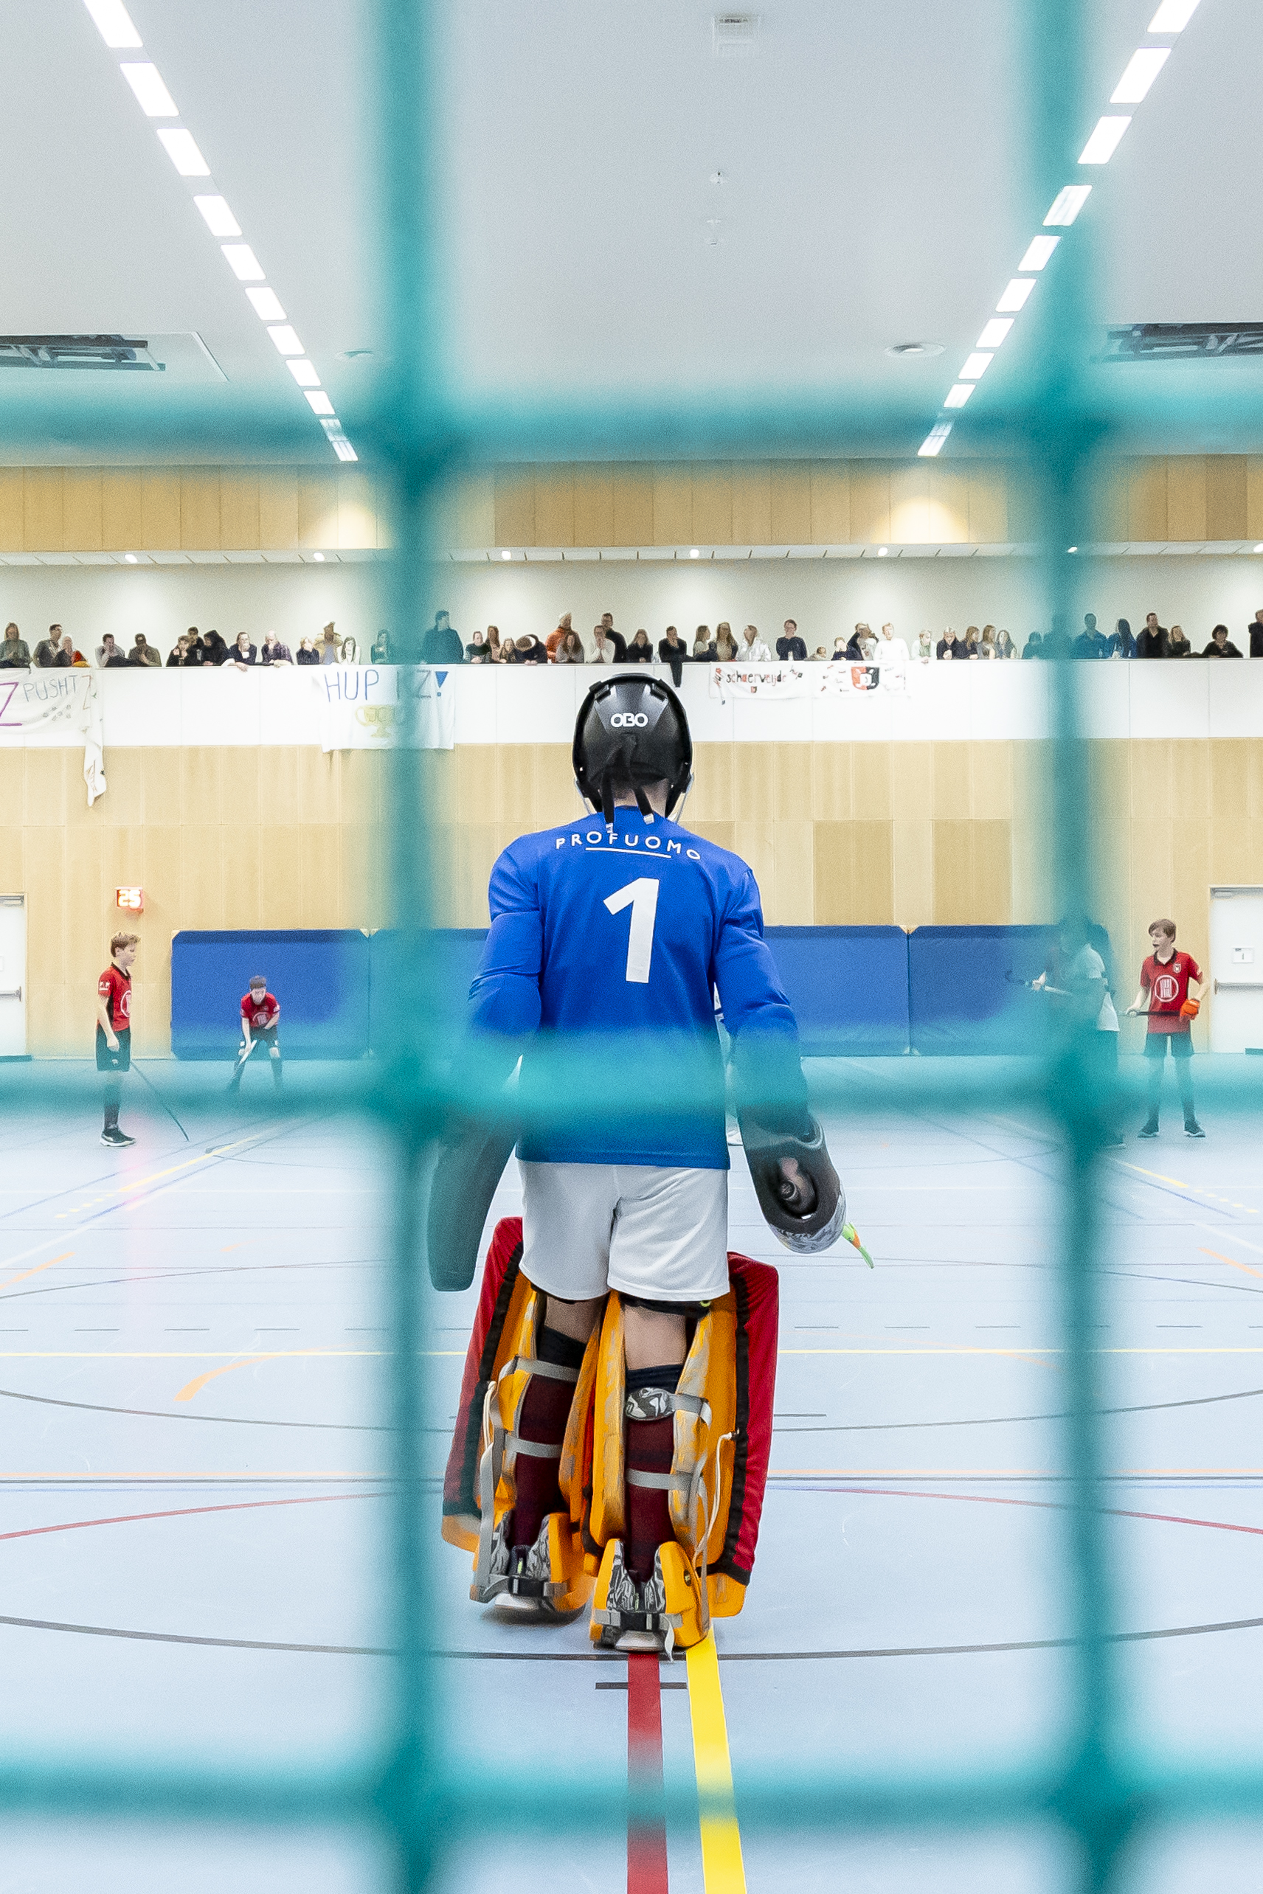
AGENDA
1. OPENING
2. ALGEMEEN
3. ARBITRAGE & TUCHT
4. OVERIG
5. RONDVRAAG

Slide 3
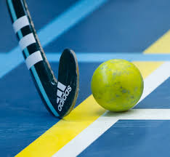
COMPETITIELEIDING
DISTRICT NOORD-HOLLAND -> EVEN VOORSTELLEN
​
Paulanha Pieterse
Mariëtte Klarenbeek
​
Graag contact per email -> zaalhockey.nh@knhb.nl

Slide 4
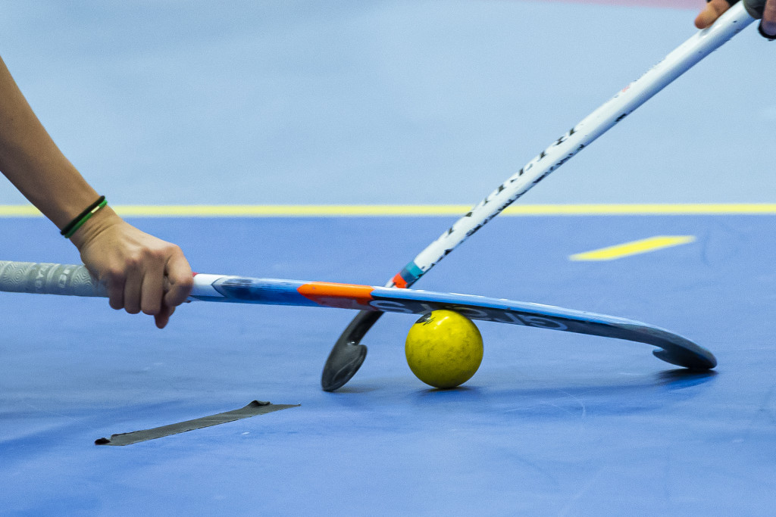
ROLVERDELING
KNHB & VERENIGING
Rol KNHB
Aanspreekpunt voor vragen/opmerkingen m.b.t. de competitie
Alleen de Hoofdklasse Zaal valt onder onze collega Renate Zwiers (competitieleider Bondscompetitie) via competitie@knhb.nl.
Alle overige wedstrijden vallen onder district Noord-Holland.
Rol zaalcommissarissen van de verenigingen
Aanspreekpunt voor de KNHB voor vragen of informatie over de competitie
Aanspreekpunt binnen de vereniging voor vragen m.b.t. de competitie
Alleen de zaalcommissaris en -wedstrijdsecretariaat is voor de competitieleiding het aanspreekpunt voor alle competitiezaken.

Slide 5
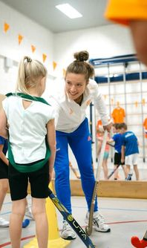
SPEELDAGEN
District Noord-Holland
December: 6/7, 13/14 & 20 (reserve zaterdag)
Januari: 3/4, 10/11, 17/18, 24/25 & 31
Februari: 1 & 7/8, 14&15
Meld de teams dat het competitie programma tussentijds gewijzigd kan worden. Indien er een week voorafgaand aan de wedstrijd een wijziging wordt doorgevoerd zullen we jullie apart informeren. In alle andere gevallen is de standenmotor leidend.
Match Center is leidend!

Slide 6
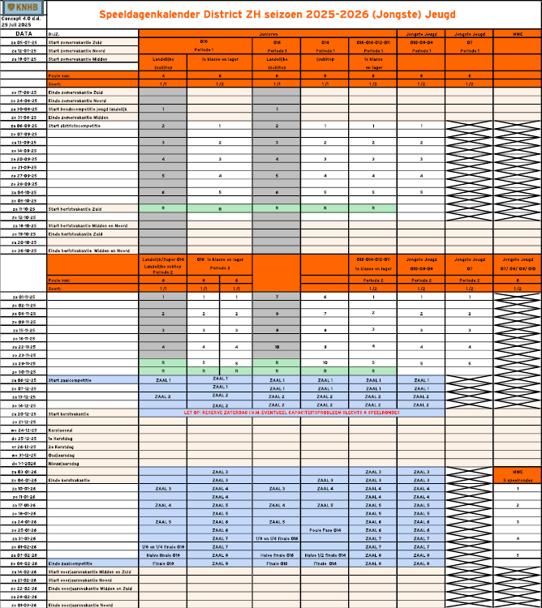
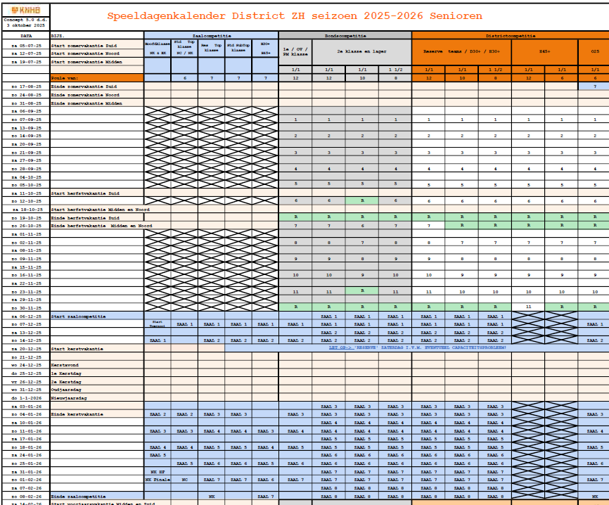
SPEELDAGENKALENDERS
Alle speeldata zijn terug te vinden in de speeldagenkalenders

Slide 7
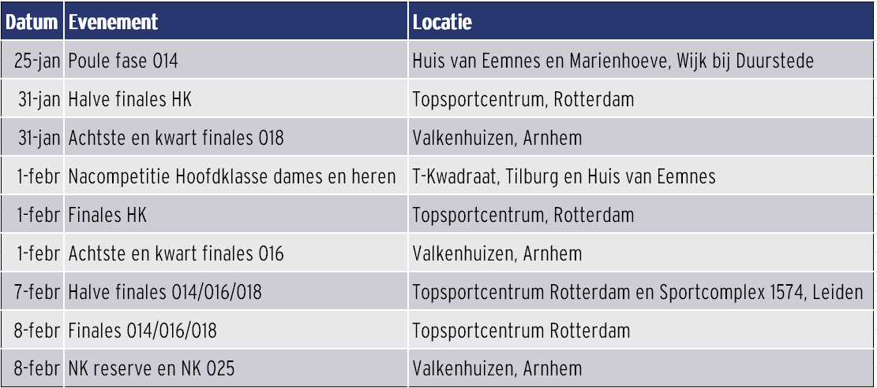
DATA EVENEMENTEN
NK, Finales, Poulefase en Nacompetitie – KNHB.nl

Slide 8

INSCHRIJFGELDEN
DISTRICT NOORD-HOLLAND
Inschrijfgeld € 398,- per team.
Hoofdklasse teams € 425,- per team.
Starttoernooi hoofdklasse € 175,- per team.
Inning inschrijfgeld: 50% december/januari en 50% februari via incasso.

Slide 9
DWF
Digitaal Wedstrijd Formulier
Controleer op zondag/maandag of alle DWF’s zijn afgerond en de spelerslijsten correct zijn ingevoerd.
De opmerkingen op het DWF namens teams zijn in eerste instantie bedoeld voor de vereniging.
Opmerkingen m.b.t. uitslagen die niet correct zijn, worden alleen opgepakt wanneer wij van beide verenigingen een melding/mail hierover krijgen.
Opmerkingen m.b.t. clubarbitrage moeten door de vereniging zelf worden opgepakt.
Verzoek om coaches/aanvoerders/scheidsrechters te vragen samen het DWF af te ronden en frustraties direct uit te spreken (dus niet alleen achteraf vermelden op het DWF).
Wil je dat we aandacht besteden aan een opmerking/wedstrijd? Stuur dan binnen vijf werkdagen na de wedstrijd een mail naar het district.
Daarnaast kan de competitieleiding zelfstandig onderzoek starten als een opmerking daar aanleiding toe geeft. Dit naar het oordeel van de competitieleider.

Slide 10
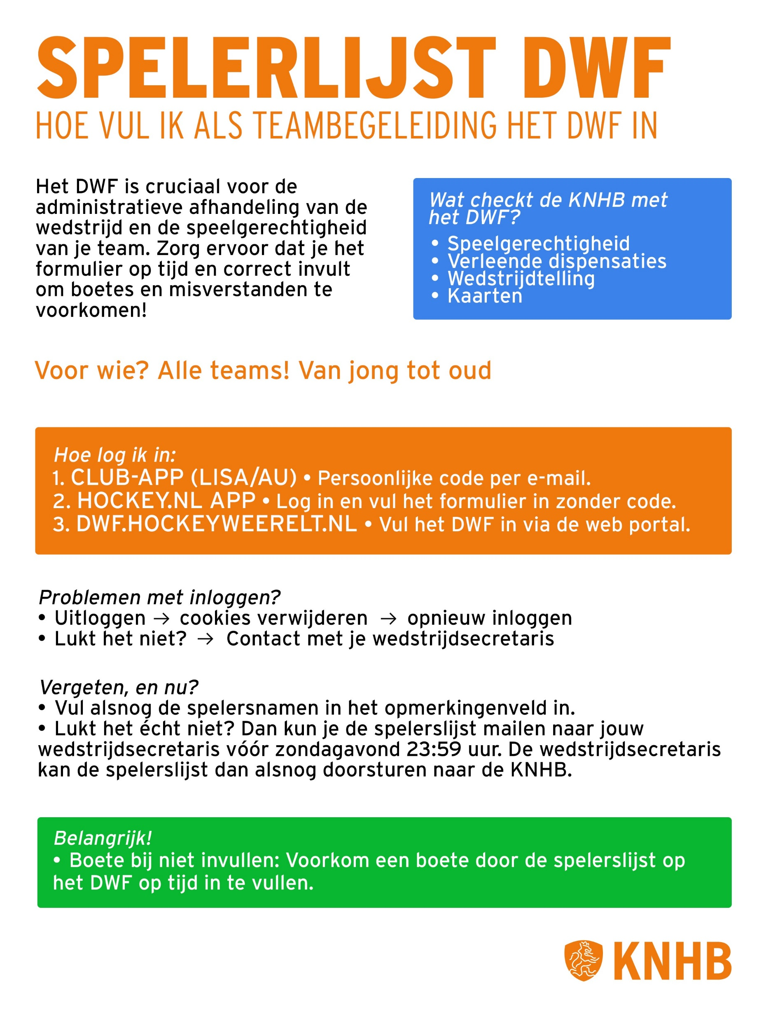
DWF
Invullen spelerslijsten hoezo?
Dit doet de KNHB met de gegevens uit het DWF Aan de hand van het DWF controleert de KNHB de volgende zaken:
Speelgerechtigheid
Verleende dispensaties
Wedstrijdtelling: deze is van invloed op de speelgerechtigdheid voor beslissingswedstrijden
Kaarten: wordt er tijdens de wedstrijd een gele/rode kaart op een verkeerde spelersnaam gezet, maar was deze bestemd voor een speler die niet op het DWF stond, dan kan de KNHB dit niet aanpassen.
We wijzen je daarbij ook op artikel 9 van het Bondsreglement en de maatregelen bij niet (tijdig) afronden, onjuist/niet volledig invullen DWF zoals beschreven in het uniform boeteoverzicht.

Slide 11
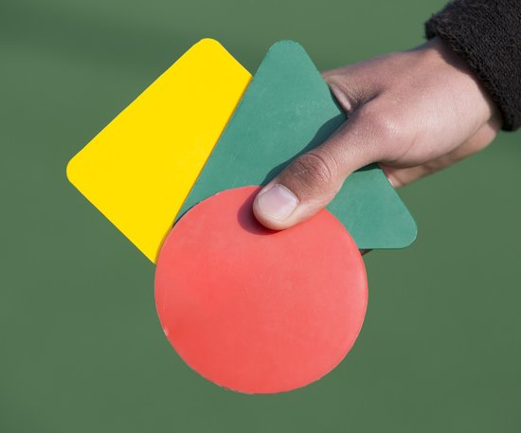
ARBITRAGE
ALGEMEEN
Informatie over alle spelregels en arbitrage afspraken zijn te vinden op de KNHB.nl​
​
Spelreglement Zaalhockey 2025-2026​
Verschillen spelregels veld- en zaalhockey 2025-2026​
Arbitrage afspraken 2025-2026​
Standaard arbitrage afspraken zaalhockey 2025-2026​
​
Door de FIH zijn geen regelwijzigingen doorgevoerd. Dit is in Nederland daarom ook niet het geval. Echter zijn er wel een enkele interpretatiewijzigingen doorgevoerd.

Slide 12
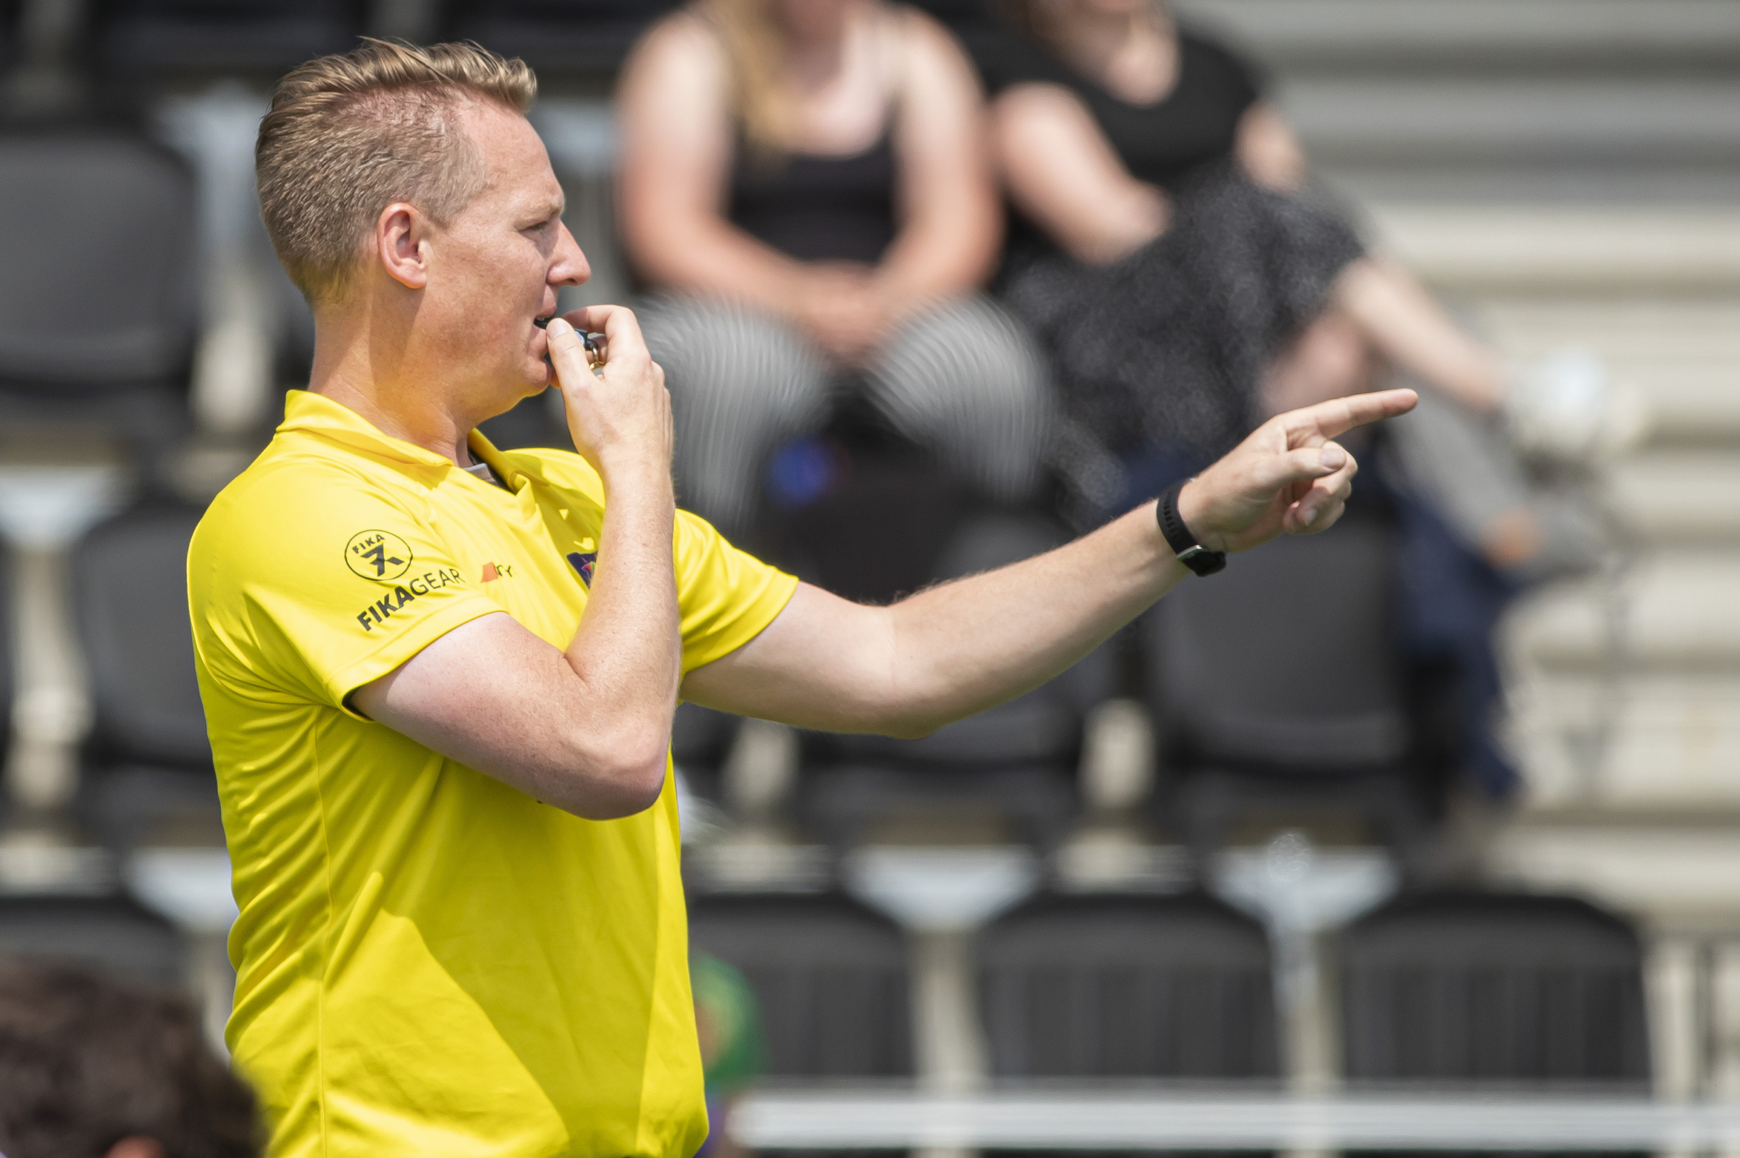
BONDSARBITRAGE
TOEGEWEZEN BONDSARBITRAGE
Districtscommissie Bondsarbitrage wijst bondsscheidsrechters aan voor een aantal categorieën/poules:​​
Senioren Standaard (H/D): Topklasse + Subtopklasse + 1e klasse​​
Heren Reserve: Topklasse
JO18/MO18 : Topklasse​​
JO16/MO16 : Topklasse
JO14: Topklasse​​

Slide 13
BONDSARBITRAGE
TERUGGEVEN AANWIJZING
Bij een tekort aan scheidsrechters kan het voorkomen dat clubs ook in deze klassen zelf zorg moeten dragen voor de arbitrage. Als we niet in staat zijn een wedstrijd van bondsarbitrage te voorzien, zullen de wedstrijdsecretaris en scheidsrechterscommissaris hierover per e-mail worden geïnformeerd. Bovendien zal in de aanwijzing, die via club.hockeyweerelt.nl te raadplegen is, 'clubarbitrage' worden vermeld.

Slide 14
BONDSARBITRAGE
RUGNUMMERS
Spelers uitkomende in de competities voor 1e (standaard) teams en de hoogste competitieklassen O18/O16/O14-jeugd en bij deelname aan districts- en of Nederlands Kampioenschappen dienen een duidelijk rugnummer te dragen. In een team mag niet tweemaal hetzelfde rugnummer worden gebruikt.

Slide 15
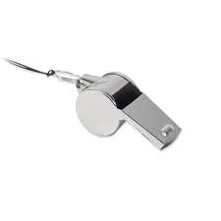
VERENIGINGSARBITRAGE
JUNIOREN
Ieder team neemt 1 bevoegde scheidsrechter mee voor de eigen wedstrijd. Je fluit de wedstrijd met een collega scheidsrechter van de tegenstander.​​
Het team dat zaalleiding heeft staat bij de wedstrijdgegevens in Match Center aangegeven. Je hebt altijd zaalleiding voor of een 3-luik of een 2-luik. Een uitzondering hierop zijn de Topklasse O18-O16-O14 teams, zij hebben per wedstrijd een zaalleiding toegewezen gekregen. ​​

Slide 16
VERENIGINGSARBITRAGE
SENIOREN
Ieder team neemt 1 bevoegde scheidsrechter mee voor de eigen wedstrijd. Je fluit de wedstrijd met een collega scheidsrechter van de tegenstander.
Bij de senioren heb je altijd zaalleiding voor of een 3-luik of een 2-luik.
Enkele uitzonderingen hierop zijn; senioren Standaard (H/D): Topklasse + Subtopklasse + 1e klasse de zaalleiding wordt hier per wedstrijd aangegeven.

Slide 17
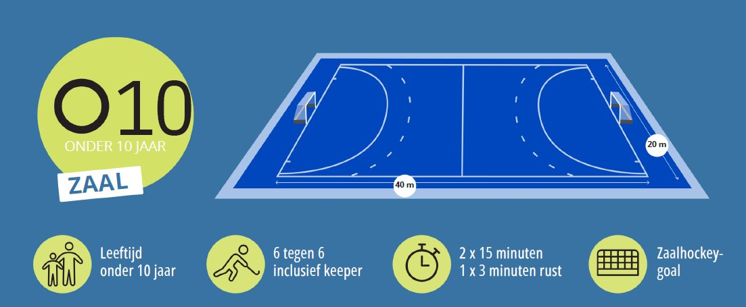
SPEELBEGELEIDERS O9-O10
O9 -> er is één speelbegeleider welke wordt geleverd door het thuis” spelende team (het als eerst genoemde team in Match Center). Dit wijkt dus niet af van het veld! ​​
O10 -> de wedstrijd wordt begeleid door twee speelbegeleiders; één van het thuisteam en één van het uit-team. Ook dit is niet anders dan op het veld.​​
​
De one-pagers voor de beide leeftijdscategorieën voor de zaal, incl. de rol van de speelbegeleiders​ staan op onze site KNHB.nl
​​
Alle jongste jeugd zaalwedstrijden duren 2 x 15 minuten met 3 minuten rust.​

Slide 18
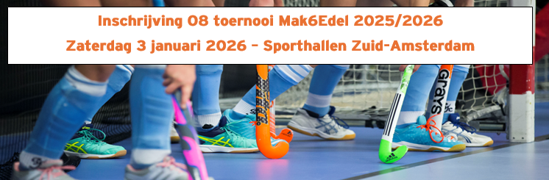

MAKEDEL TOERNOOI O8

Slide 19
TUCHTZAKEN
Vanaf dit seizoen is de registratie van kaarten in de zaalhockeycompetitie hetzelfde als de registratie van de veldhockeycompetitie (art. 5.3 Tuchtreglement). Er is dus een wijziging in de schorsingsladder.
Een speler is niet na een 2e gele kaart, maar na een 3e gele kaart automatisch geschorst voor de eerstevolgende wedstrijd. Ook als die wedstrijd op dezelfde dag wordt gespeeld!
Spelers/clubs zijn zélf verantwoordelijk voor het ten uitvoer leggen van de opgelegde straffen/schorsingen. Hou als vereniging de registratie dus goed bij!
Een geschorste speler die toch meespeelt geldt als niet gerechtigde speler! Het team krijgt dan competitiemaatregelen opgelegd.
Wijs de teams/spelers op hun verantwoordelijkheid. Ook als in de 1e wedstrijd rood is getoond wegens het behalen van een 2e gele kaart en een speler eerder ook al geel heeft gehad, dan heeft de speler een 3e gele kaart en mag de 2e wedstrijd van die dag dus niet meer meespelen. De schorsing moet direct worden uitgezeten.

Slide 20
TUCHTZAKEN
Het tucht-regime voor de zaal staat los van het veld. Tuchtzaken van voorgaand zaalseizoen worden niet overgedragen op dit seizoen met 1 belangrijke uitzondering:​
Een schorsing ten gevolge van behaalde kaarten in het vorige zaalseizoen die toen niet ten uitvoer kon worden gebracht (bv. omdat een speler kaart(en) pas aan einde seizoen kreeg) dient aan het begin van dit zaalseizoen uitgezeten te worden! ​
Spelers/clubs zijn zelf verantwoordelijk voor het ten uitvoer leggen van de opgelegde straffen/schorsingen; een geschorste speler die toch meespeelt geldt als niet speelgerechtigde speler! Hierop is het boete-reglement van toepassing. Advies: controleer voor aanvang van de competitie!​

Slide 21
SPELERS- & TEAMLIJSTEN
Voor Standaardteams (H1/D1) uitkomend in de Topklasse moet de spelerslijst uiterlijk woensdag 3 december 2025 en de Hoofdklasse dient uitelijk woensdag 10 december 2025 te worden ingeleverd via HockeyWeerelt.
Eerder inlevereen geeft ons de mogelijkheid een eerste controle te kunnen uitvoeren en jullie nog tijdig kunnen wijzen op eventuele fouten.
Overige teamlijsten moeten op de vrijdag dd. 5 december, voor de start van de competitie op de juiste manier in LISA/AU staan. De lijst van dat moment geldt voor de speelgerechtigdheid voor de rest van het zaalseizoen.
Later nog iemand toevoegen? Meld dit bij de competitieleiding!

Slide 22
ZAALHOCKEYEN BIJ EEN ANDERE VERENIGING
Mag dit?
Een speler mag zich aanmelden bij een andere vereniging dan de Een speler mag zich aanmelden bij een andere vereniging dan de veldvereniging (hij/zij moet zich aanmelden als zaal-lid bij de zaalvereniging en moet in de ledenadministratie van de zaalvereniging worden opgenomen.
Dit geldt zowel voor senioren als voor jeugd.

Slide 23
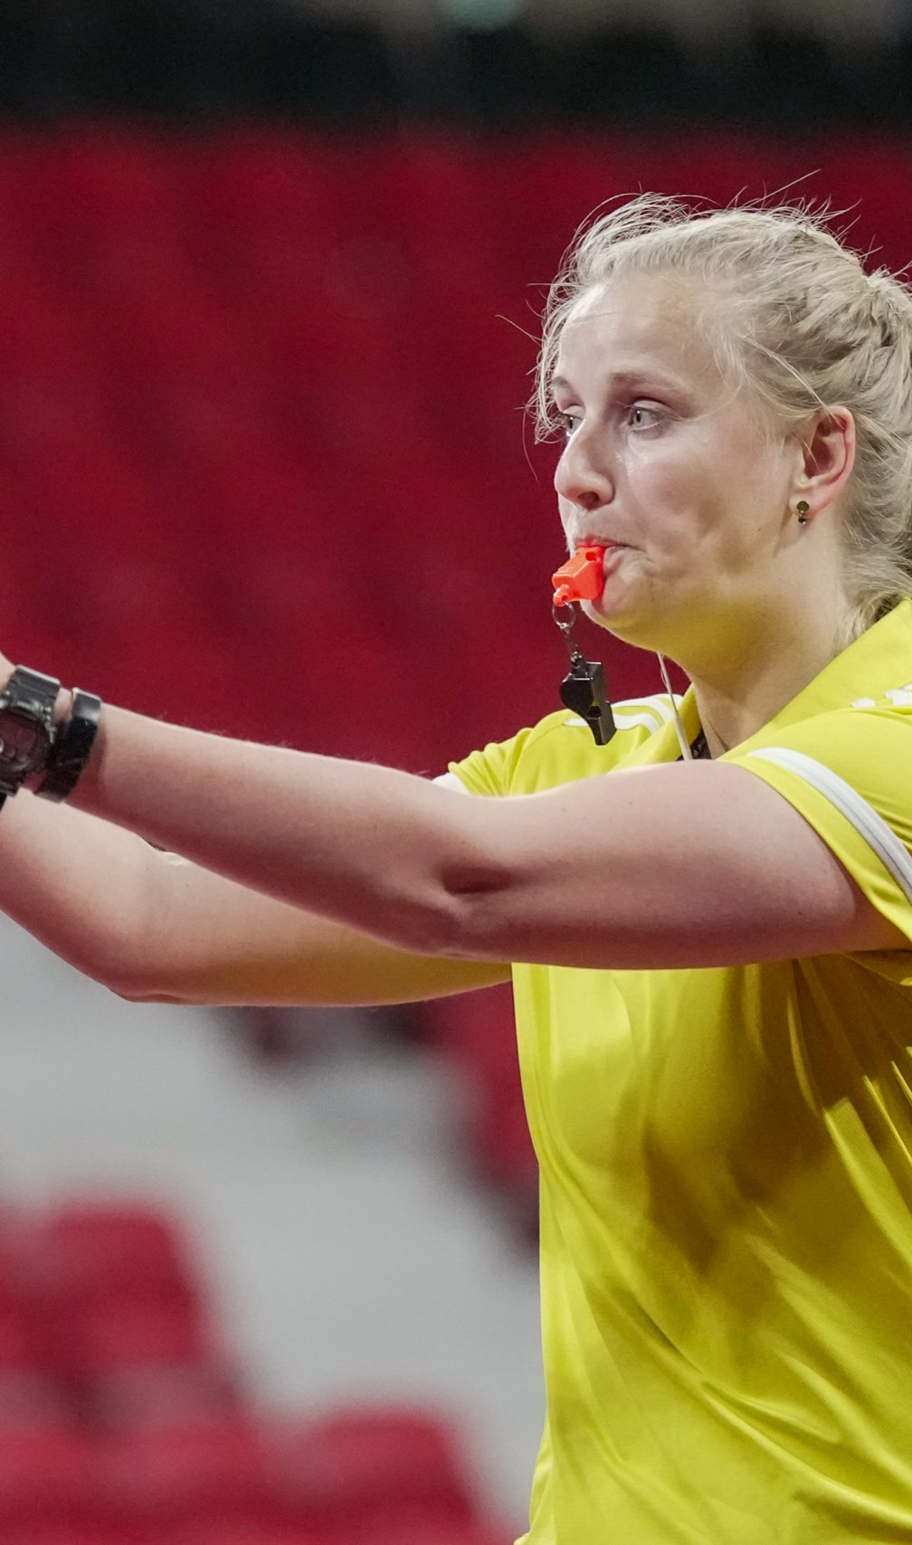
SPEELGERECHTIGHEID
Om de wedstrijden in goede banen te leiden heeft de KNHB een aantal
uitgangspunten en reglementen opgesteld. Er zijn ook regels met betrekking tot invallen
(speelgerechtigdheid).
Stuur de speelgerechtigdheidregels naar alle coaches en managers!
Bij vragen of twijfels omtrent speelgerechtigdheid mail : zaalhockey.nh@knhb.nl

Slide 24
REGELS OMTRENT INVALLEN
Algemeen:
Invallen om een team te versterken is onwenselijk en wordt aangemerkt en behandeld als ‘onsportief gedrag’.
Belangrijk:
Stuur de speelgerechtigdheidsregels en de Tabel Klassengrenzen naar alle coaches en managers!
Hanteer deze regels strikt. Voorkom frustratie, verdriet en het mislopen van een kampioenschap.
Consequenties bij het niet naleven van de speelgerechtigdheidsregels:
3 wedstrijdpunten in mindering en een boete –> ander team wint de wedstijd met 5-0.

Slide 25
COMBITEAMS
O18-12-C
O14-12-C
O18-11-C
Wat zijn dat?
Combiteams zijn teams bestaande uit een combinatie van 2 eerstelijns veldhockeyteams van dezelfde vereniging en worden aangeduid met een ‘-C’. Een combinatie van O18-1 en O16-1 wordt O18-11-C. Een combinatie van O18-1 en O18-2 wordt O18-12-C. Dit gaat zo verder voor alle volgende leeftijdscategorieën.
Combiteams worden in beginsel in aparte poules met alleen combiteams ingedeeld. Indien een combiteam is ingedeeld in een reguliere poule waarin het aantal combiteams in de minderheid is dan zijn de bepalingen van dit artikel niet van toepassing en gelden de algemene speelgerechtigdheidsregels. De combiteams worden over het algemeen ingedeeld in de Subtopklasse en/of 1e klasse. Er mag maximaal één klasse verschil (volgens de tabelklassengrenzen) zitten tussen het 1e-lijnsteams en het combiteam.

Slide 26
COMBITEAMS
O18-12-C
O14-12-C
O18-11-C
Invallen?
Een speler uit een tweede team mag ongelimiteerd invallen bij het combiteam en het 1e-lijns team;​
Een speler uit een 1e-lijns team mag niet invallen bij een lager (spelend) team.​
Een speler uit een combiteam (bijv. JO16-12 of JO18-11) mag ongelimiteerd invallen bij 1e-lijnsteams (bv. JO16-1 of JO18-1) mits de speler de juiste leeftijd heeft; ​
Een speler uit een combiteam mag niet invallen bij een op een lager niveau spelend team dan het team van herkomst veld én dat team van herkomst veld mag niet meer dan één klasse lager spelen dan het combiteam;

Slide 27

DISPENSATIES
Anders dan het veld?
Dispensaties in de zaal volgens principe het veld
De competitieleider kan afwijken: bijvoorbeeld wanneer er voor de veldcompetitie dispensatie verleend is vanwege een tekort aan veldspelers
Geen dispensaties in de Topklasse

Slide 28

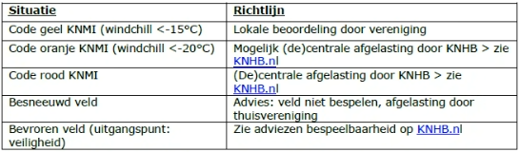
AFGELASTINGSPROCEDURE
Hoe was het ook alweer?
Alleen competitieleiding is bevoegd wedstrijden (centraal) af te gelasten op grond van bijzondere omstandigheden of slecht weer
Afgelastingenbeleid volgens weerprotocol:
Verenigingen zorgen zelf voor communicatie richting halbeheerders van ‘thuis’-hal(len) (zaalleiding in de eerste ronde)
Afgelaste wedstrijden worden niet ingehaald
Bij onvolledig gespeelde poules telt het gemiddeld aantal wedstrijdpunten als einduitslag
De competitieleider beslist in alle andere gevallen.

Slide 29

WEDSTRIJDDUUR
District Noord-Holland
SENIOREN: 2 x 20 minuten
JUNIOREN: 2 x 20 minuten
JONGSTE JEUGD 2 x 15 minuten

Slide 30
ZAALLEIDING
De zaalleiding bestaat uit twee personen: 1 persoon wedstrijdtafel en 1 persoon in & om zaal
Zorgt ervoor de wedstrijden exact op tijd beginnen, bewaken van de tijd, bijhouden scorebord
De tijd wordt nooit stil gezet, ook niet bij blessures (van welke aard dan ook), kaarten of strafballen
Worden de vastgestelde aanvangstijden in een blok niet gehaald, dan moet de zaalleiding de duur van de wedstrijden inkorten, zodat de vastgestelde eindtijd alsnog wordt gerealiseerd
Geen shake-hands omwille van de tijd
Toezien dat alle keepers zaalbandjes gebruiken
Teams instrueren over neerleggen/opruimen balken (indien van toepassing)
Verantwoordelijk voor het gedrag van de teams, inclusief opruimen na afloop
Het team dat zaalleiding heeft staat bij de wedstrijdgegevens in Match Center. Je hebt altijd zaalleiding voor het gehele 2-luik of 3-luik.
Let op: de zaalleiding dient, net als de spelers, het juiste schoeisel aan te hebben in de zalen. Ook voor hen geldt dat schoenen die beschadigingen of strepen op de speelvloer kunnen achterlaten verboden zijn, zorg voor zaalschoenen.

Slide 31
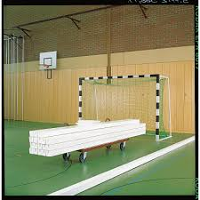
BALKEN
Neerleggen en opruimen
De zaalleiding zorgt bij aanvang en aan het einde van het hockeyprogramma dat de balken resp. neergelegd en opgeruimd worden.
Let op dat een hal pas vlak (meestal pas 15 á 20 minuten) voor de eerste wedstrijd opent!
De spelers van beide teams zijn verplicht hierbij hun medewerking te verlenen.

Slide 32
UITRUSTING IN DE ZAAL
Schoenen die krassen of strepen op de speelvloer kunnen veroorzaken zijn niet toegestaan; gebruik daarom zaalschoenen.
01
Het is verplicht om te spelen met een speciale zaalhockeystick.
02
Keepersuitrusting die de vloer kan beschadigen, zoals metalen gespen, is verboden. Het afplakken van metalen gespen is niet toegestaan.
03
Natuurlijk zijn het bitje en de scheenbeschermers ook verplicht.
04
Het advies is om een (volledig gesloten) zaalhandschoen te dragen.
05
Regels & advies

Slide 33
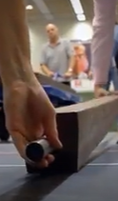
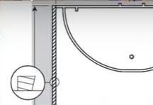
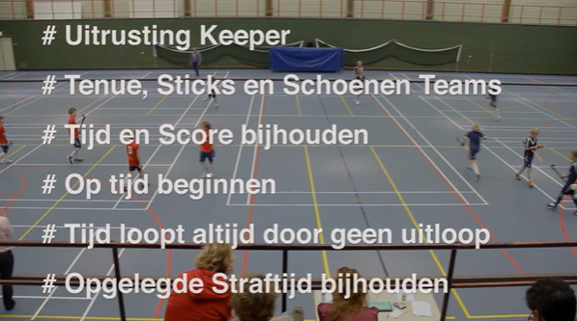
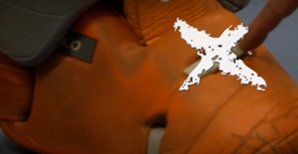
ZAALLEIDING

Slide 34
TOEZICHT OP JEUGDTEAMS
De teambegeleider/ coach is verantwoordelijk voor het gedrag van het team gedurende de gehele duur van het verblijf in de sporthal.
1
De teambegeleider/ coach ziet erop toe dat het team zich niet alleen in de zaal maar ook op de tribunes, de kantine en vooral ook in de kleed- kamers behoorlijk gedraagt.
2
Er mag absoluut niet gehockeyd worden in gangen, kleedkamers of buiten het veld
3
Beleid inzake kleedkamers: na gebruik, schoon en netjes achter laten. De kleedkamer wordt geïnspecteerd.
4
Bij schade melding doen aan de zaalcommissaris. Deze dient de schade te melden aan het betreffende district van de KNHB zaalhockey.
5
Bij eventuele schades zal de resp. Club/team/ speler/coach aansprakelijk worden gesteld.
6
Zorg ervoor dat teams nog niet de zaal ingaan als er nog een wedstrijd bezig is, wacht netjes tot de wedstrijd op het desbetreffende veld afgelopen is.
7
Hockeyers zijn nette mensen

Slide 35
REGLEMENTEN
Hier is de link naar de Statuten en reglementen – KNHB,
Daar vind je onder andere:
Bondsreglement 2025
Spelreglement 2025
Boetereglement 2025
Tuchtreglement
Tabel klassengrenzen

Slide 36
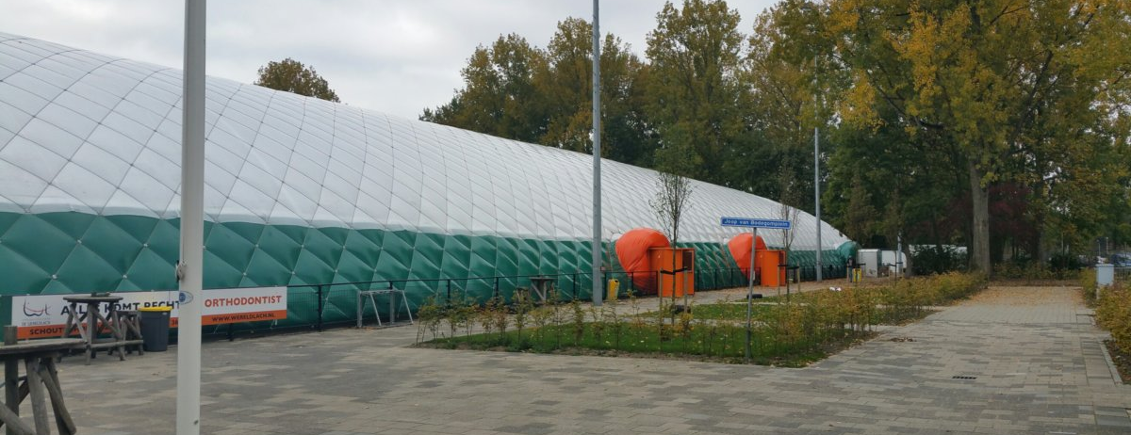
INTERESSE IN EEN BLAASHAL?
Neem contact op met de KNHB via het district

Slide 37
RECHTSGELDIGHEID
Een aantal teksten in deze presentatie zijn een samenvatting van artikelen in het Bondsreglement 2025.
In dat geval is de tekst in het Bondsreglement altijd leidend en kunnen er geen rechten worden ontleend aan deze presentatie.

Slide 38
NOG VRAGEN?
Bedankt
&
een heel leuk sportief zaalseizoen 25-26 toegewenst!

